Slide 1
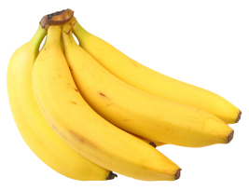
Муниципальное казённое образовательное учреждение
«Туруханская начальная общеобразовательная школа № 5»
Немного о пословицах (тест)
Иванищева А.И.

Slide 2
Бездельничаешь? Лучше бы науками занялась. Почитала бы чего, поотгадывала. Давай я загадаю тебе пословицы. Глядишь, ума наберёшься. Не отгадаешь, всё равно знать будешь.
Вот пристала ко мне. Знаю я все твои пословицы. Загадывай!

Slide 3
ПОСЛОВИЦА 1
ПОСЛОВИЦА 2
ПОСЛОВИЦА 3
ПОСЛОВИЦА 4
ИНФОРМАЦИОННЫЕ РЕСУРСЫ

Slide 4
Молодец!

Slide 5
Подумай!

Slide 6
Торопись на доброе дело, …
… дороже богатства.
… а хвались добром.
… а худое само приспеет.

Slide 7
Не хвались серебром, …
… а хвались добром.
… ищи доброты.
… а худое само приспеет.

Slide 8
В ком добра нет, …
… а хвались добром.
… в том и правды мало.
… а худое само приспеет.

Slide 9
Добрые слова …
… дороже богатства.
… а хвались добром.
… а худое само приспеет.

Slide 10
Информационные ресурсы
Банан: http://malahov-plus.com/uploads/posts/2010-04/1271476189_96a713595c66.png
Обезьяна, попугай: http://segalega.ucoz.ru/news/skazochnye_personazhi_v_kartinkakh_zhivotnye_chast_2/2011-04-18-190

